Slide 1

Sistema Unidad Territorial
Plataforma de gestión web para Juntas de Vecinos
Alan Andres Enrique Barria Barria
Profesor: German Gabriel Barrientos Tereucan
Ingeniería en Informática · Sede Puerto Montt

Slide 2





La gestión manual en las Juntas de Vecinos
Procesos informales: cuadernos, WhatsApp y planillas
Demoras en la emisión de certificados de residencia
Difícil reservar espacios comunitarios (canchas, sedes)
Pérdida de información y falta de trazabilidad
Poca transparencia hacia el vecino

Slide 3
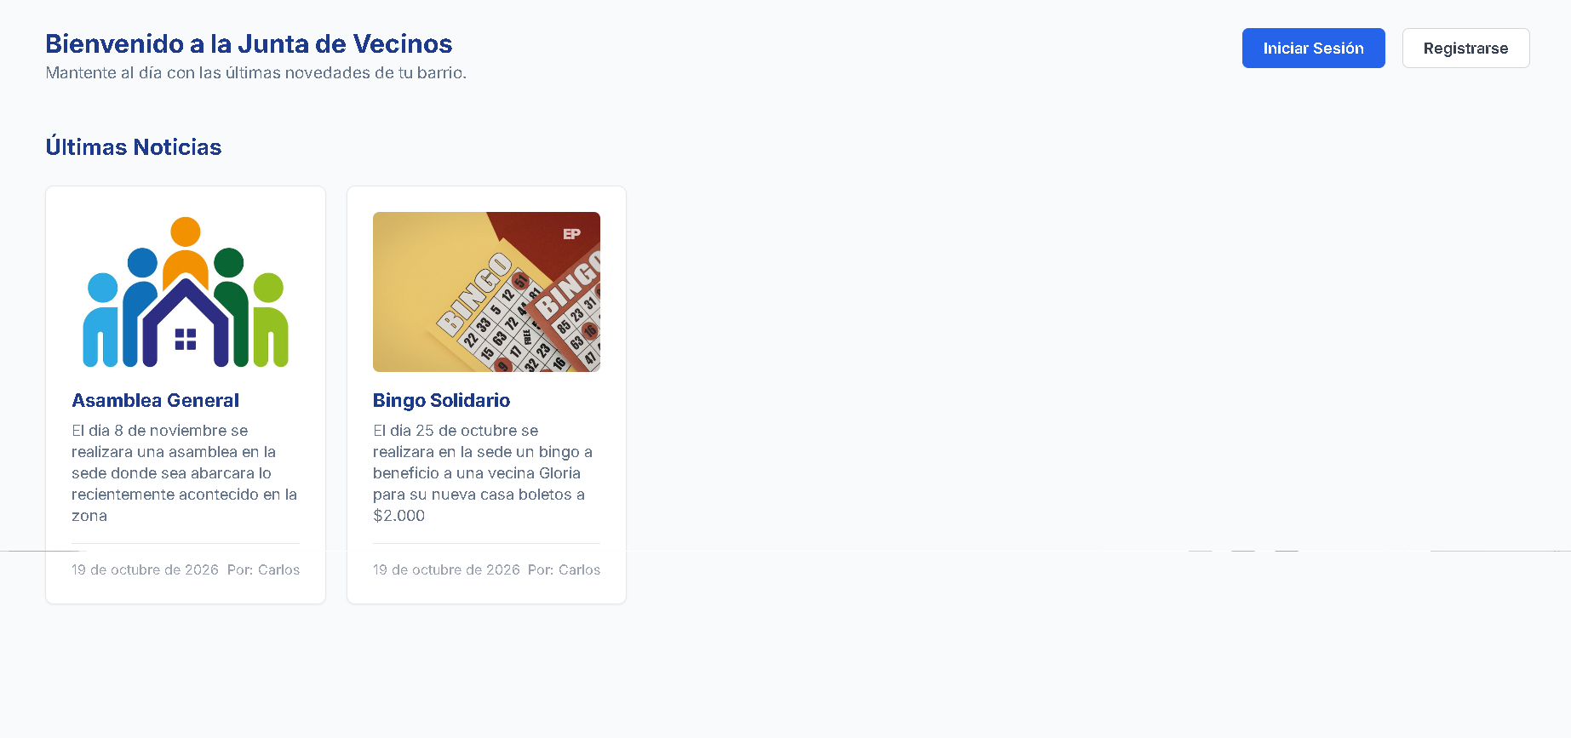


Sistema Unidad Territorial
Plataforma web responsiva que digitaliza la junta de vecinos, pensada para personas sin conocimientos técnicos.
Para el Vecino
Solicita certificados, postula proyectos, reserva espacios y ve noticias.
Página de inicio (sin sesión)
Para el Directorio
Aprueba solicitudes, emite PDFs, publica noticias y gestiona el sistema.

Slide 4
Scrum adaptado a un proyecto individual
Se mantuvieron los 3 roles y los 5 eventos de Scrum, ajustando los tiempos a un solo desarrollador.
Evento | Duración | Rol aplicado
Sprint Planning | 1-2 horas | Product Owner (priorizar)
Daily Scrum | 5 min (autorrevisión) | Scrum Master (desbloquear)
Desarrollo | 6-8 horas | Developer (programar)
Sprint Review | 30 min | Product Owner + SM
Retrospectiva | 15 min | Scrum Master (mejorar)

Slide 5
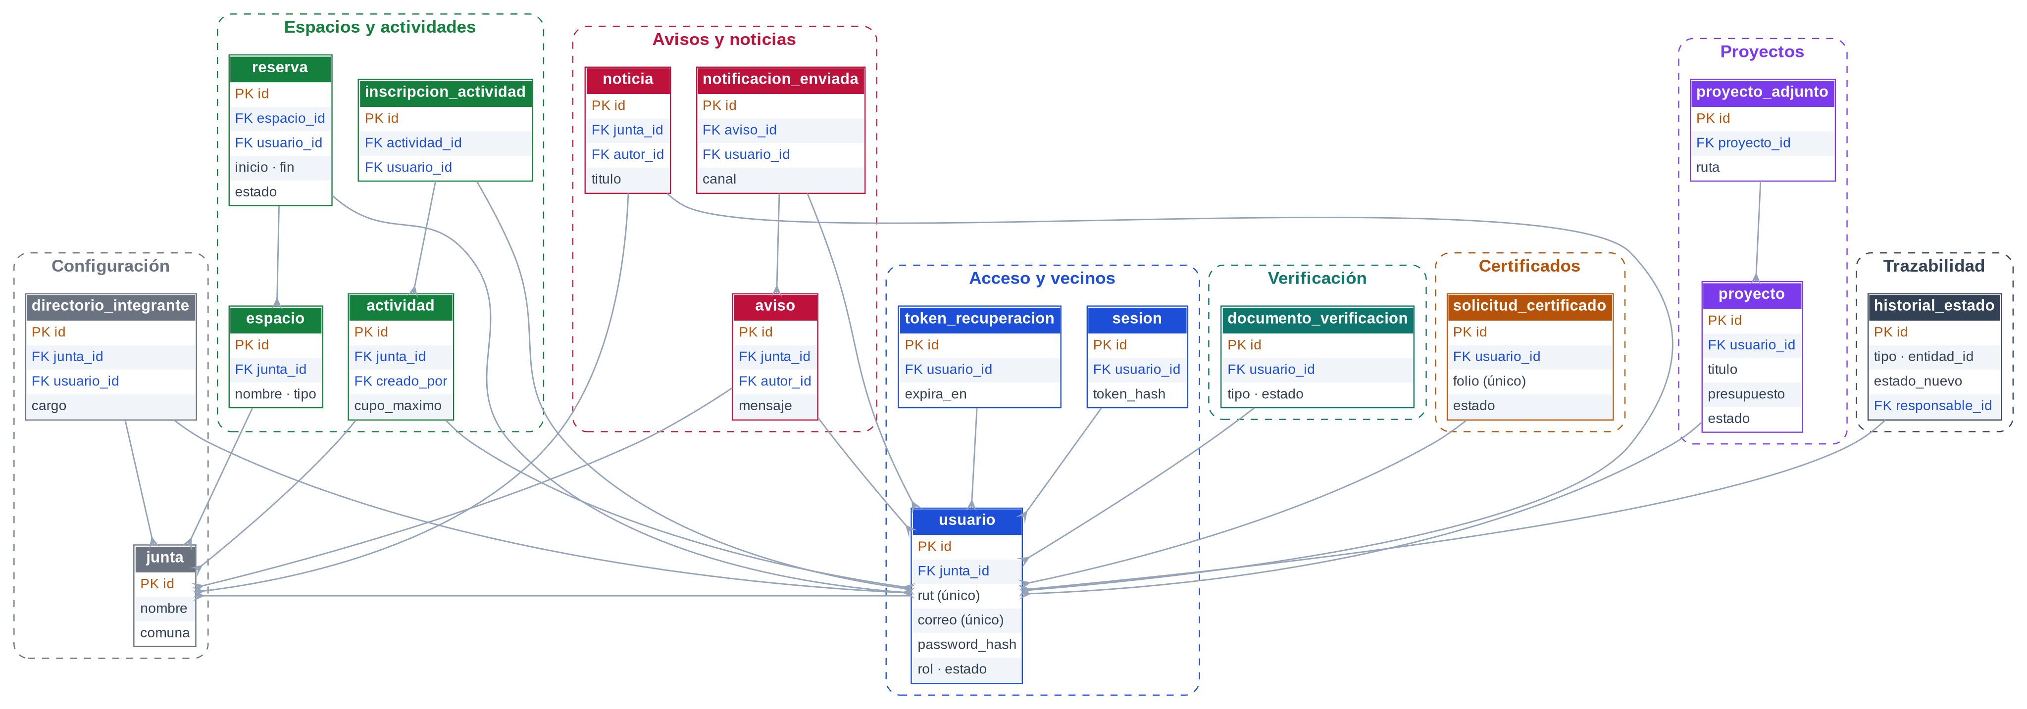
Modelo de datos relacional
PostgreSQL · 17 tablas en 8 módulos · escalable y con trazabilidad
Cada flecha parte de una clave foránea (FK) hacia la tabla referenciada

Slide 6




Stack tecnológico PERN
PostgreSQL
Node.js + Express
Base de datos relacional: seguridad e integridad
Backend y API REST
React + Vite
Seguridad
Interfaz rápida y moderna
Contraseñas con bcrypt y autenticación con JWT

Slide 7
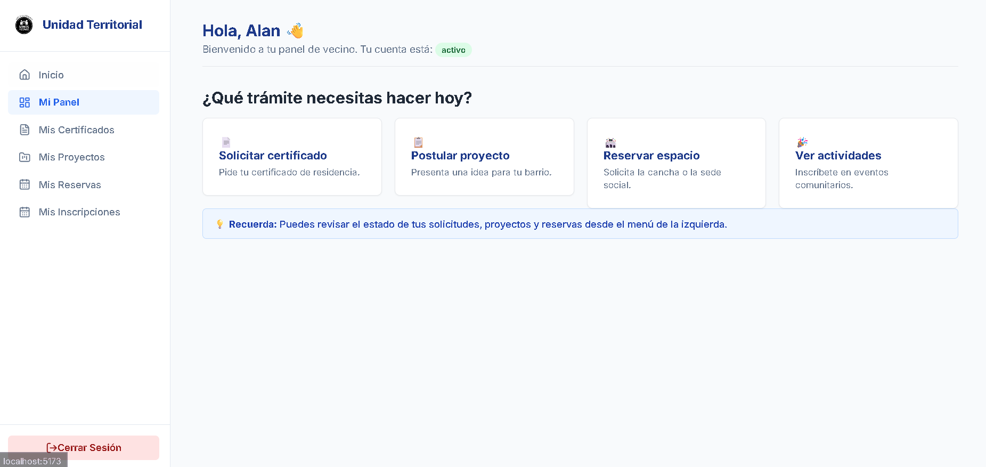
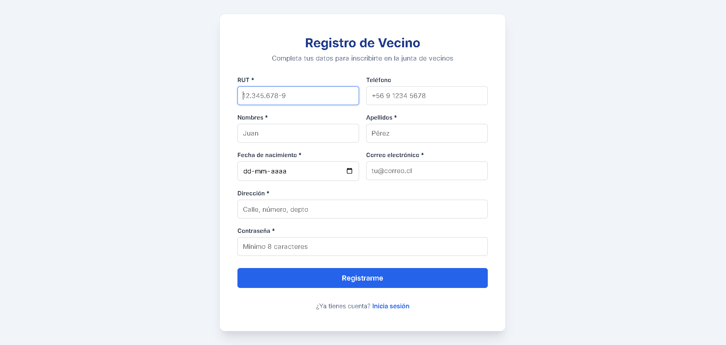
Módulo del Vecino
Interfaz intuitiva y accessible.
Registro
Panel del vecino

Slide 8
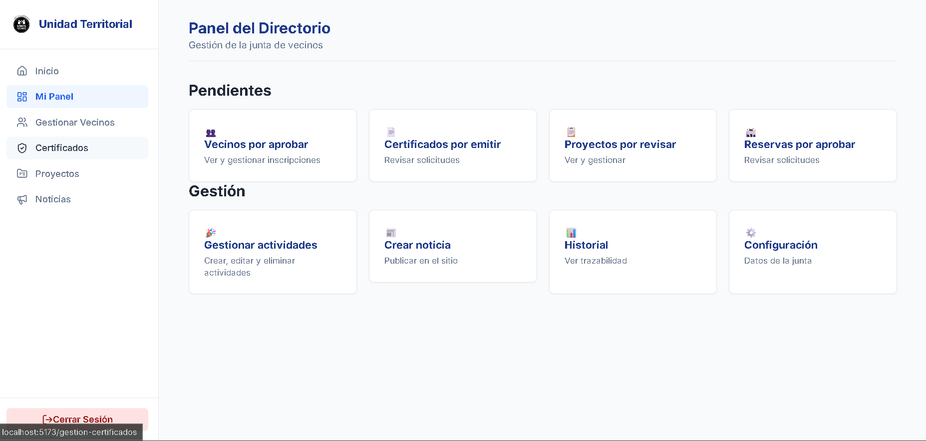
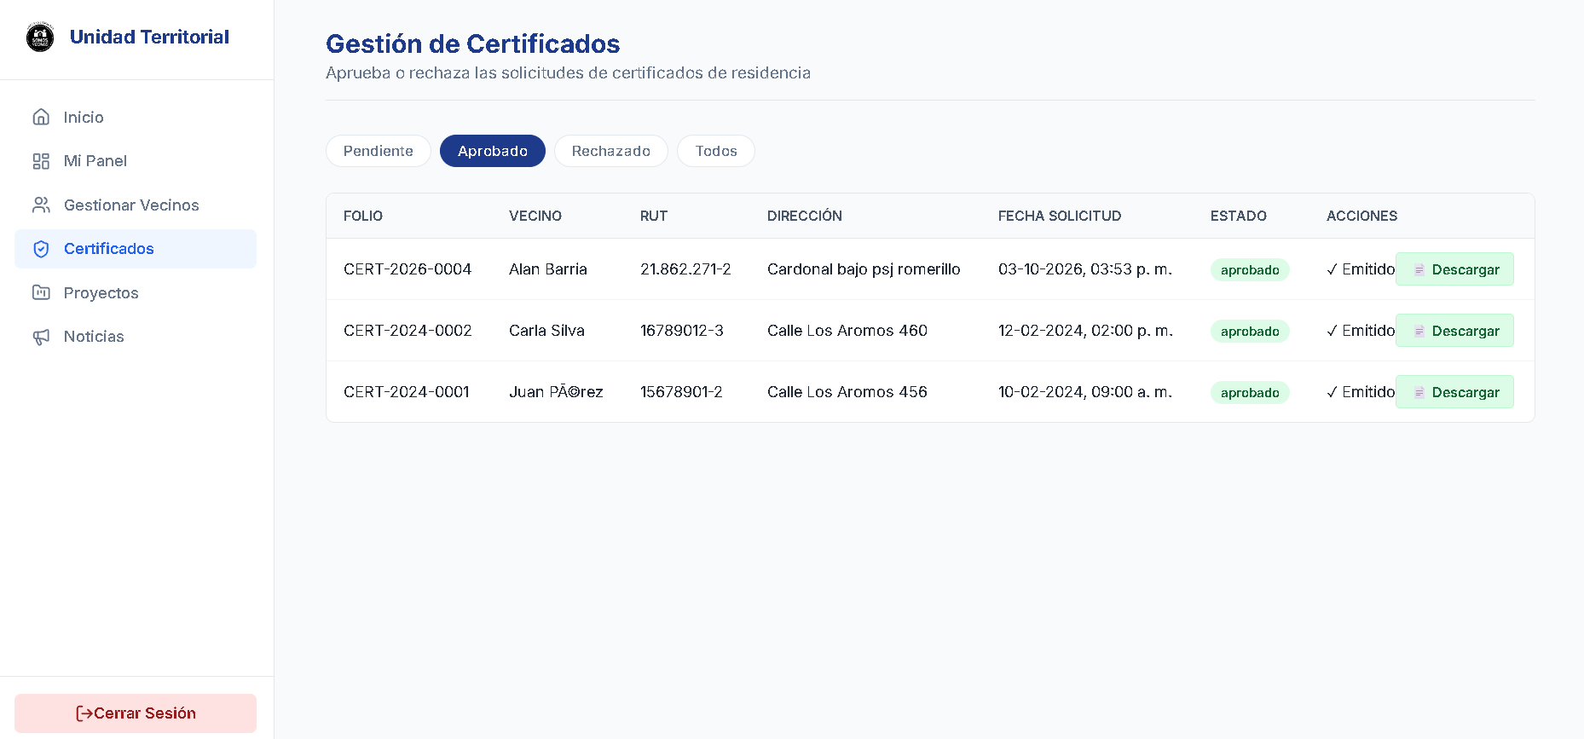
Módulo del Directorio
Panel de control para gestionar y aprobar trámites.
Panel del Directorio
Gestión de certificados

Slide 9




Automatización de procesos
Certificados en PDF
Notificaciones por correo
Emisión automática con folio único.
Aviso al vecino cuando su trámite se aprueba o rechaza.
Control de cupos
Calendario de reservas
El backend valida que no se sobrepasen los cupos.
Validación de cruce de horarios por espacio.

Slide 10



Accesibilidad y calidad
WCAG 2.2 (ISO/IEC 40500)
Principios aplicados: etiquetas label y navegación por teclado.
ESLint
Análisis estático para evitar malas prácticas.
Trazabilidad
Tabla historial_estado: fecha y responsable de cada cambio.

Slide 11


Aprendizajes y cierre
El sistema optimiza el tiempo del directorio y empodera al vecino
Se aplicó el ciclo completo: análisis, diseño, desarrollo y pruebas
Scrum adaptado permitió entregar valor de forma iterativa
Proyecciones
Notificaciones por WhatsApp API
Aplicación móvil nativa

Slide 12
¿Preguntas?
Alan Barria · Ingeniería en Informática

